Slide 1

Algoritmi Genetici Stack Problem
Giovanni Bocchi

Slide 2
Outline
Stack problem
Algoritmo Genetico
Individuo
Selezione Naturale
Crossover
Mutazione
Mathematica
Conclusioni

Slide 3
Stack Problem
Stack & Table
Motivazioni
Scopo

Slide 4
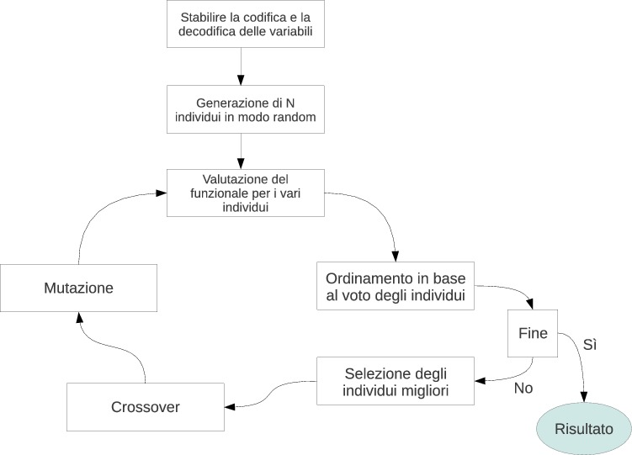
Algoritmo Genetico
Dati iniziali
Individuo
Popolazione
Fitness
Crossover
Mutazione
Iterazione

Slide 5
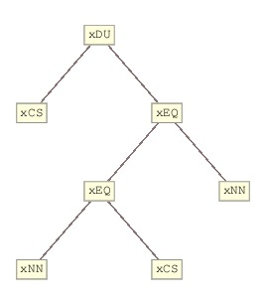
Individuo
Funzioni
MT (Move to Table)
MS (Move to Stack)
DU (Do Until)
NOT
EQ (Equal)
Sensori
CS (Current Stack)
TB (Top Block)
NN (Next Needed)

Slide 6
Codice
CS: restituisce, se presente, la prima lettera di stack
CS:= Module[{temp},
If[Length[stack]==0,
NIL,
stack[[1]]
]
]
MT: se x è presente in stack sposta la prima lettera di stack in table
MT[x_]:= If[MemberQ[stack,x]===TRUE,
table = Prepend[table,stack[[1]];
stack = DeleteCases[stack,stack[[1]];
x,
NIL
]
Suddivisione delle funzioni
lettere = {xCS,xTB,xNN,xMS[lett],xMT[lett]};
booleani = {xEQ[gen,gen],xNOT[lett],xDU[lett,bool]}

Slide 7
Selezione Naturale
Fitness:
Probabilità:
Roulette Probabilità

Slide 8
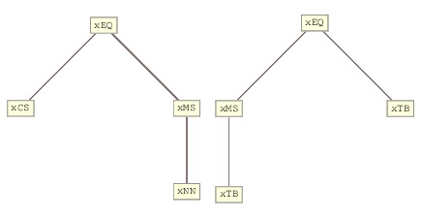

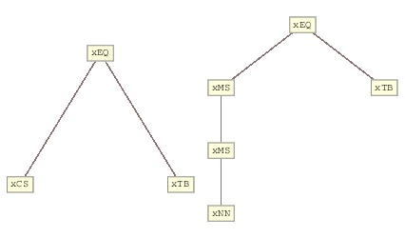
Crossover
Genitori
Figli

Slide 9
Codice
Individuo 1
Pos1 = Position[individuo1,x_,Infinity];
Pos1 = DeleteCases[pos1,{x___,0}];
Pos1 = DeleteCases[pos1,{}];
Ramo = RandomChoice[pos1];
Individuo 2
Rami2 = Position[individuo2,x_/;MemberQ[appartenenza,x]];
Rami2 = DeleteCases[rami2,{0}];
Rami2 = rami2/.{x__,0}->{x};
Scambio = RandomChoice[rami2];

Slide 10
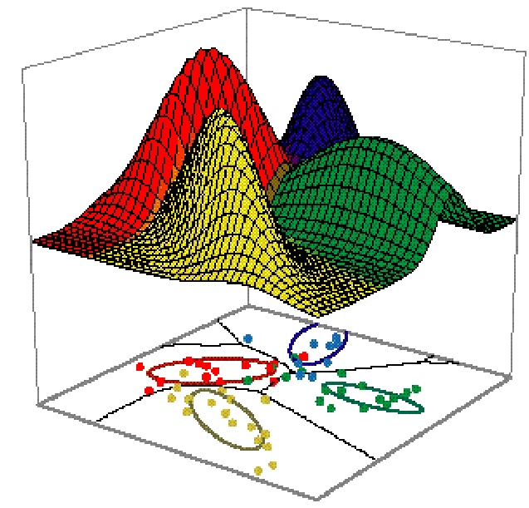
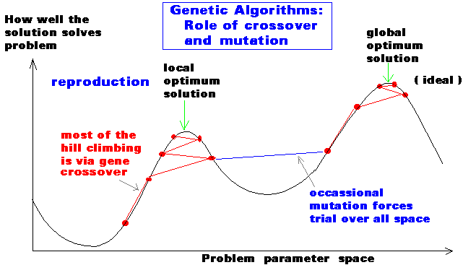
Mutazione
Interpretazione
Implementazione
Scopo

Slide 11
Mathematica
Calcolo Algebrico
in: 2^3 out: 8
Calcolo Simbolico
in: Pippo^Mela out: Pippo^Mela

Slide 12
Mathematica - Codice
Definizione delle funzioni
CS, TB, MT, MS, EQ, NOT, DU, NN
Variazione del “nome” delle funzioni
Es: CS diventa xCS
Ritorno al “nome” originale
/. xCS->CS

Slide 13
Conclusioni
Popolazione di 50 individui
Risultati
Osservazioni
Prospettive future

